Slide 1

Шанкер Элизабет Шелджа
TERMIN
Приложение для записи пациентов на прием к врачу.

Slide 2
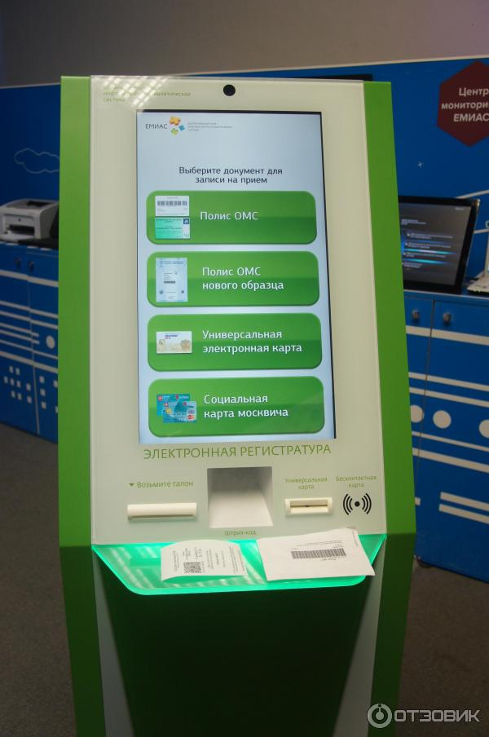
Функционал и применение
Добавление, изменение и удаление данных о врачах через режим админа
Запись к врачу, выбор времени, возможность приложить фотографию и текст для врача в режиме пользователя
Просмотр информации о предстоящих приемах через режим админа
Приложения изначально предусматривалось для подобных терминалов

Slide 3

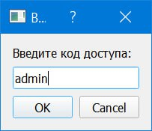
ИНТЕРФЕЙС:
Главная страница
Вход в пользовательский режим
Вход в режим админа

Slide 4
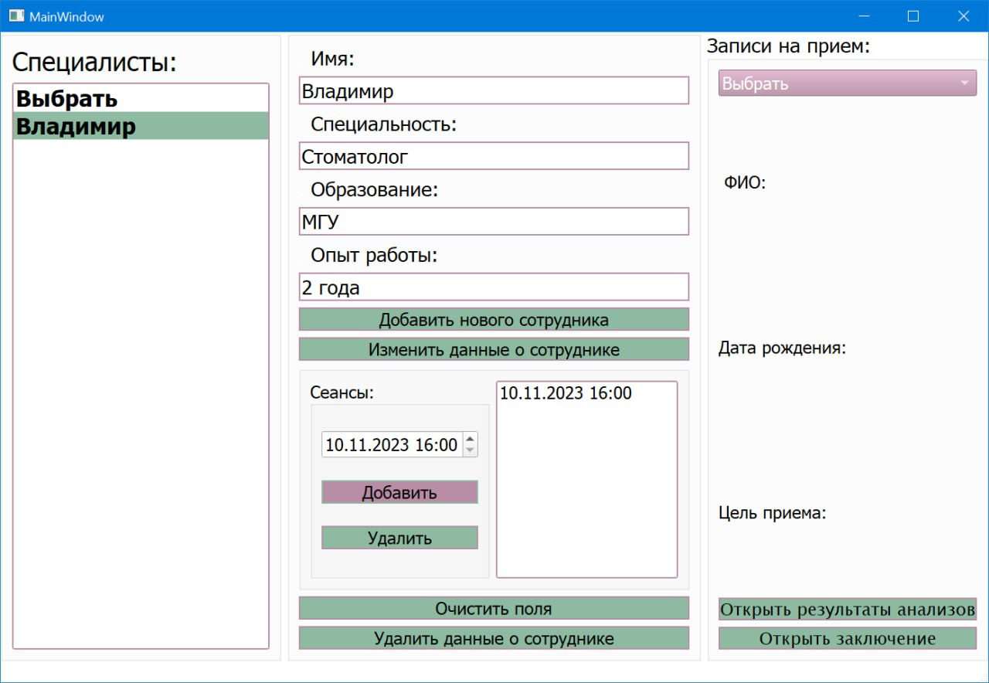
Интерфейс режима админа (работа с данными о врачах)
Добавление нового врача и информации и нем (Имя, специальность, образование и опыт работы)
Изменение информации о существующем специалисте
Создание и удаление сеансов приема врача
Удаление всей информации о сотруднике

Slide 5
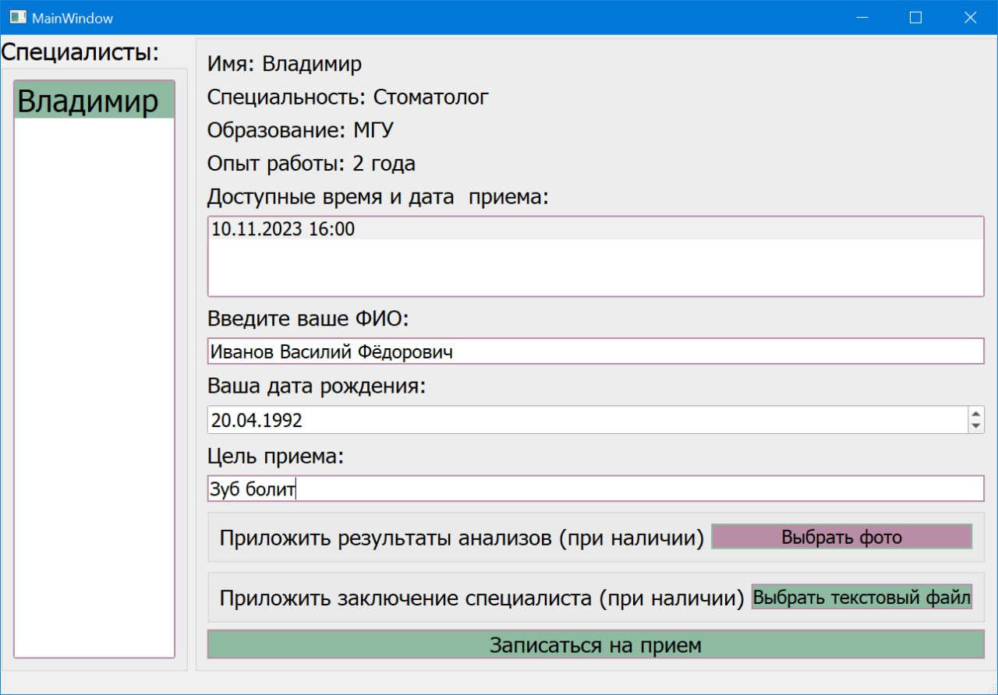
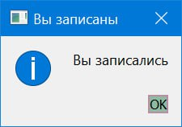
Пользовательский интерфейс
Выбор специалиста
Просмотр информации о нем
Запись на сеанс посредством выбора времени и даты, указанием ФИО, даты рождения и цели приема, и приложением результатов анализов (фото) и заключения врача (текстовый файл)

Slide 6
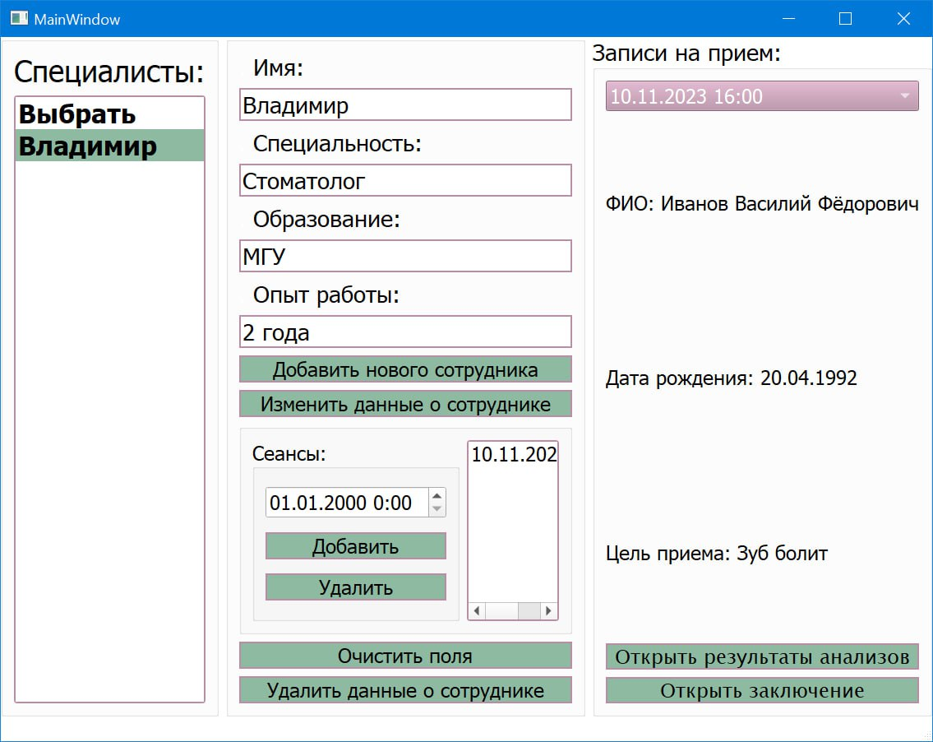
Интерфейс режима админа (работа с данными о приемах)
Просмотр записей к конкретному врачу
Просмотр информации, которую указал пользователь
При нажатии на кнопки просмотра приложенных файлов откроются отдельные окна с ними

Slide 7
Перспективы развития
Режима врача, в котором можно будет просматривать только свои приемы
Режим конкретного пользователя, в котором можно будет просматривать приемы, на которые он записался. Также реализовать вход по полису или другим документам.
Имитация выдачи талончиков с номером
Возможность изменения пароля и его шифрование

Slide 8
Спасибо за внимание!

